Slide 1
Bot IRC simple
Spécifications :
Connexion :
Le programme se connecte au serveur "irc.freenode.net" sous le port "6667".
Le pseudo de la connexion est formationBot
Le salon (channel) est #formationLinux
$./script.sh --server|-s server-irc --port|-p port-num

Slide 2
Tâche :
Chaque utilisateur qui joint le salon, le Bot lui affiche le message "Bonjour suivi de son pseudo"
Si un utilisateur saisi le mot "windows" dans le salon, le bot affiche dans ce dernier le message "pseudo, on dit pas ‘windows’ :)"
Un utilisateur demande l’adresse IP d’un utilisateur en tapant "!who suivi du pseudo", s’il tape " !who formationBot", ce dernier affiche une description du Bot.

Slide 3
La connexion au serveur(1)
Pour se connecter à un serveur (en bash pur), on utilise le fichier de périphérique /dev/tcp.
En ajoutant le serveur et le port, le système va créer un flux (un fichier) de communication entre le programme et le serveur.
/dev/tcp/serveur/port

Slide 4
La connexion au serveur(2)
Le fichier /dev/tcp/serveur/port est crée (c-à-d) la socket est ouverte. Donc il faut ouvrir le fichier pour lecture (réception) et écriture (envoie) avec la commande "exec" :
exec fd<> /dev/tcp/serveur/port
Numéro de descripteur
Ouvrir en lecteur
Ouvrir en écriture

Slide 5
La connexion au serveur(3)
#!bin/bash
connexion () {
  server=$1
  port=$2
  echo "Trying connection to $server on port $port ..."
  exec 5<>/dev/tcp/$server/$port
cat <&5
}
connexion "open.ircnet.net" "6667"

Slide 6
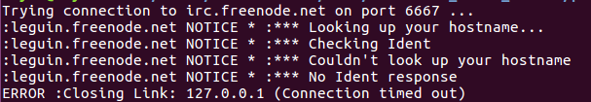
Exécution :
Un cto, parce que le serveur attend des informations qu’on n’a pas fournit.
d’après la RFC1459 (https://tools.ietf.org/html/rfc1459#section-4.1) on doit envoyer au serveur :
Le pseudo via les commande "USER" et "NICK"

Slide 7
La connexion au serveur(4)
USER :
  echo -ne "USER <username> <hostname> <servername> <realname>\r" >&fd
NICK :
  echo -ne "NICK <username>\r" >&fd

Slide 8
La connexion au serveur(4)
connexion () {
server=$1
port=$2
echo "Trying connection to $server on port $port ..."
exec 5<>/dev/tcp/$server/$port
echo -ne "USER formationBot formationBot_ _formationBot _formationBot_\r\n" >&5
echo -ne "NICK formationBot\r\n" >&5
cat <&5
}
connexion "irc.freenode.net" "6667"

Slide 9

La connexion au serveur(5)
Exécution :
la connexion est établie, mais :

Slide 10
JOIN(1)
Avant de résoudre le problème du PING, nous voulons que note bot joigne le salon #formationLinux

Slide 11
JOIN(2)
joinTheChannel() {
echo -ne "JOIN #formationLinux\r\n" >&5
}

Slide 12
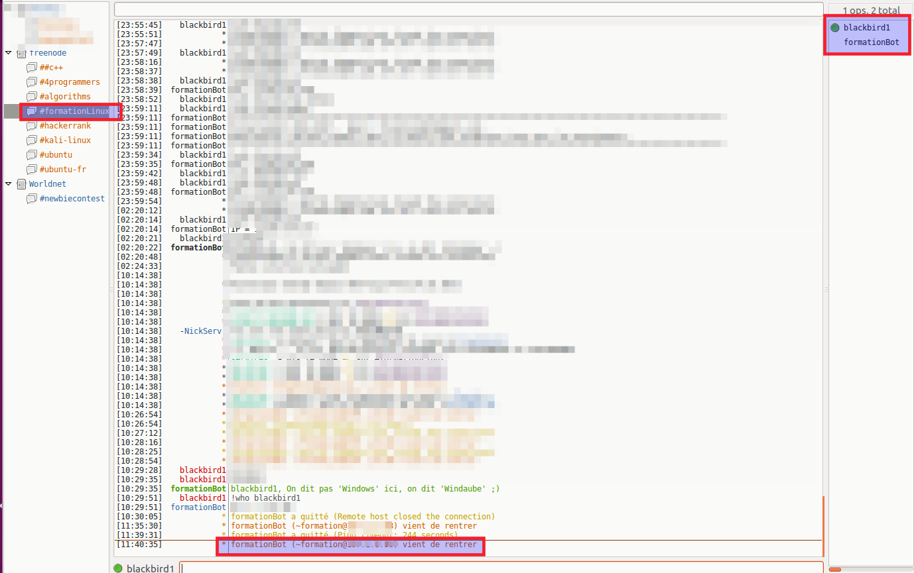

Slide 13
PING-PONG(1)
Le client (notre programme) reçoit un "PING", il faut répondre par un "PONG" pour que le serveur ne coupe pas la connexion (timeout)

Slide 14
PING-PONG(2)
Les PING sont de la forme :
  PING :<serveur>
Créons une regex qui cherche dans la réponse obtenue le motif (pattern) suivant :
  ^PING.+$

Slide 15
PING-PONG(3)
On général, pour savoir si dans une chaîne de caractère, il existe le motif en question :
  if [[ $var =~ motif ]]...

Slide 16
PING-PONG(4)
getAndManageServerResponse () {
while true
do
#Lire que la 1ere ligne
  response=$(head -n 1 <&5)
echo $response
  #Gestion du PING.
if [[ "$response" =~ ^PING.*$ ]]
then
    echo "PONG ${response:5}"
sendCommand "PONG" "${response:5}"
fi
done
}

Slide 17
Fonction : Envoie d’une commande
sendCommand() {
cmd=$1
param=$2
echo -ne "$1 $2\r" >&5
}

Slide 18
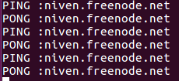
PING-PONG(5)

Slide 19

Un utilisateur joigne le salon(1)
:pseudo!~realname@IP JOIN #salon

Slide 20
Un utilisateur joigne le salon(2)
On construit la regex qui va extraire le pseudo de l’utilisateur une fois que ce dernier se connecte à notre salon :
^:(.*)!~.*JOIN.*$

Slide 21
Un utilisateur joigne le salon(3)
if [[ "$response" =~ ^:(.*)!~.*JOIN.*$ ]]
then
nick=${BASH_REMATCH[1]}
if [ $nick != "formationBot" ]
then
sendCommand "PRIVMSG" "#formationLinux :Bonjour, $nick"
fi
fi

Slide 22
Un utilisateur joigne le salon(4)

Slide 23

Windows interdit ! (1)
Le pseudo de l’utilisateur qui a saisi.
Texte saisi.
Lorsque quelqu’un parle dans le salon, la commande "PRIVMSG" est invoquée.

Slide 24
Windows interdit ! (2)
if [[ $response =~ ^:(.*)!~.*PRIVMSG.*:(.*)$ ]]
then
nick=${BASH_REMATCH[1]}
msg=${BASH_REMATCH[2]}
echo "+++++++++++++++$msg"
if [[ $msg =~ ^(.*)([wW][iI][nN][dD][oO][Ww][sS]).*$ && $nick != "formationBot" ]]
then
sendCommand "PRIVMSG" "#formationLinux :$nick, windows est interdit ici :)"
fi
fi

Slide 25
Windows interdit ! (3)

Slide 26
!who(1)
!who formationBot :
  "*******************************************************"
  "formationBot 2016-2017 - Email :formationBot@gmail.com"
  "Description: IRC Bot simple. Dans le cadre d'une formation Linux pour les enseignants."
  "*********************************************************"
!who <pseudo>
  IP = xxx.xxx.xxx.xxx

Slide 27
!who(2)
Le bot détecte l’entrée de la commande personnalisée "!who <pseudo>".
Si "<pseudo>" est "formationBot" alors on affiche le message de description du bot.
Sinon on exécute la commande IRC "WHOIS <pseudo>" et récupérer l’adresse IP.

Slide 28
!who(3)
if [[ $msg =~ ^!who[[:space:]]+([^[:space:]]*)$ ]]
then
nick=${BASH_REMATCH[1]}
case $nick in
"formationBot")
sendCommand "PRIVMSG" "#formationLinux :*******************************************************"
sendCommand "PRIVMSG" "#formationLinux :formationBot 2016-2017 - Email :formationBot@gmail.com"
sendCommand "PRIVMSG" "#formationLinux :Description: IRC Bot simple. Dans le cadre d'une formation Linux pour les enseignants."
sendCommand "PRIVMSG" "#formationLinux :*******************************************************"
;;
*)
sendCommand "WHOIS" $nick
esac
fi

